Slide 1

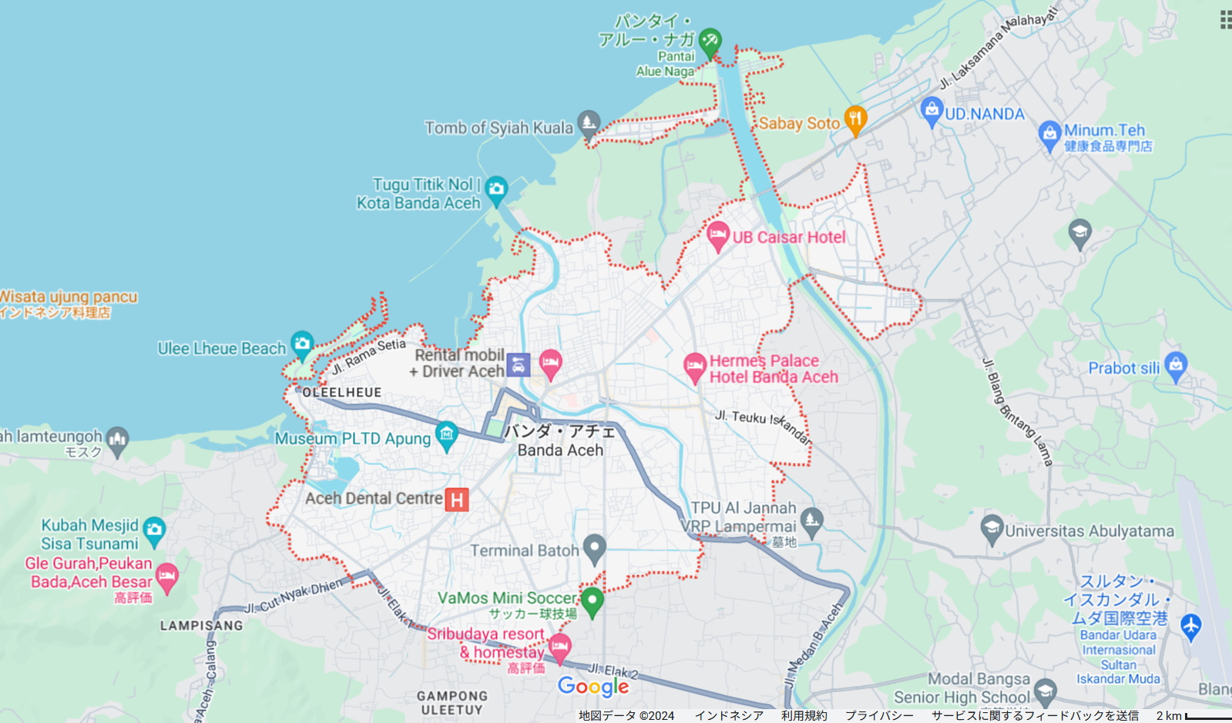


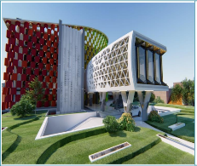


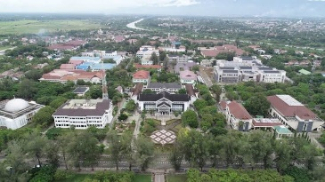
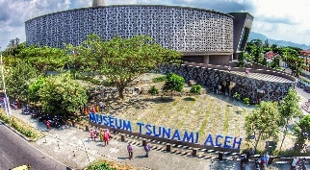
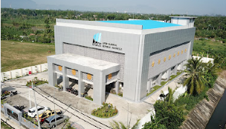
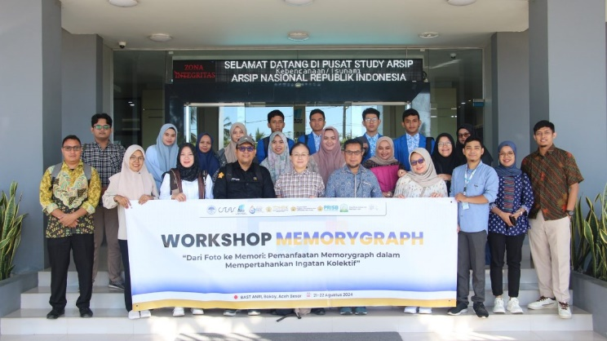
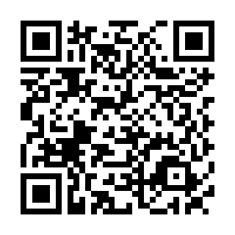

アチェ津波被災地の防災教育・ツーリズム拠点が連携して実施
国立公文書館アチェ津波アーカイブセンター
2009年にインドネシア共和国国立公文書館 (ANRI) 傘下の技術導入ユニットとしてアチェ州に設置され、アチェ復興庁のアーカイブを管理している。2015年に現在の建物が完成し、アチェ州内の様々な行政機関から津波と災害に係るアーカイブ資料を収蔵・収集している。資料目録・ガイドの作成等の検索サポートを編集するほか、資料のデジタル化・復元・保存活動を行う。アーカイブ閲覧室や展示会イベントなど一般向けサービスも提供する。保管する津波被災関連文書は2017年に世界記憶遺産の認定を受けた。
アチェ州の防災教育・ツーリズムの４拠点が合同で実施
④州立図書館
②シアクアラ大学
③津波博物館
①津波アーカイブセンター
2024年8月に4拠点と京都大学による事前準備ワークショップをバンダアチェで開催。10月にはJSTさくらサイエンス・プログラムにより4拠点の代表が京都大学で研修を受けるとともに、それぞれの拠点が持ち寄った参照画像を組み込んだアチェ津波メモリーグラフ拡大版を作成し、コンテストに用いる。

Slide 2
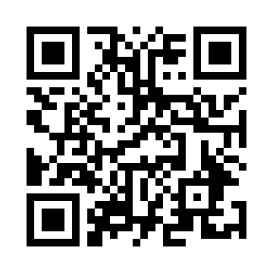
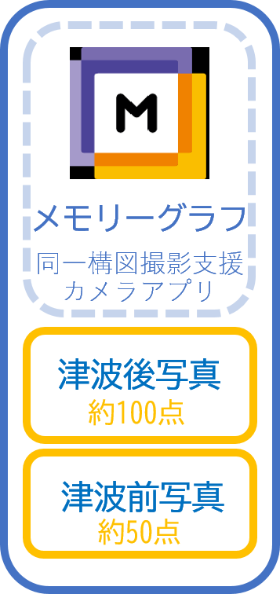
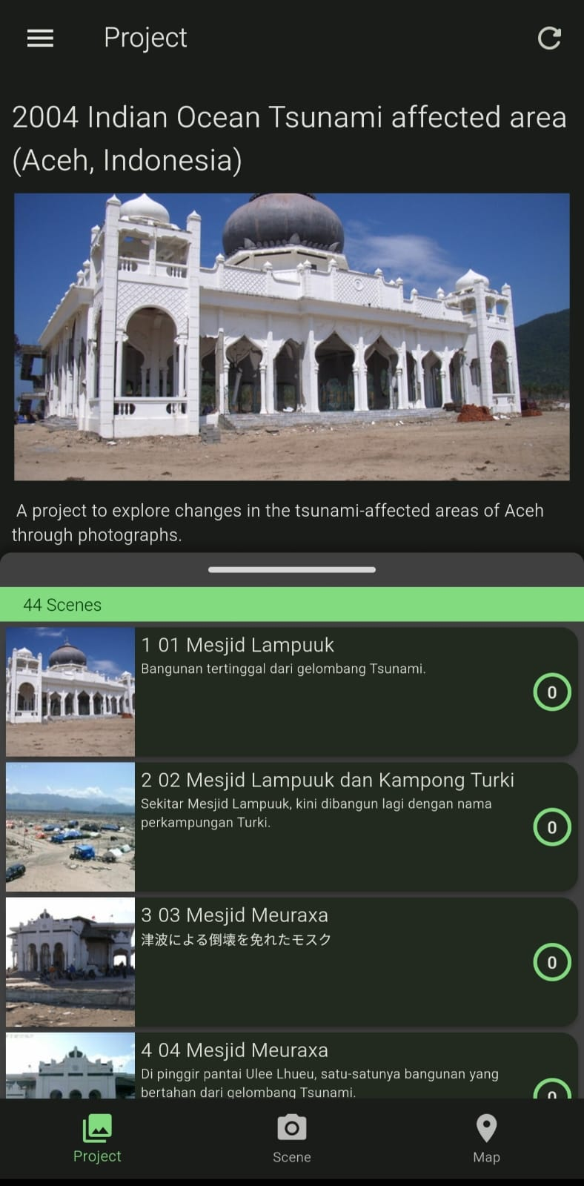
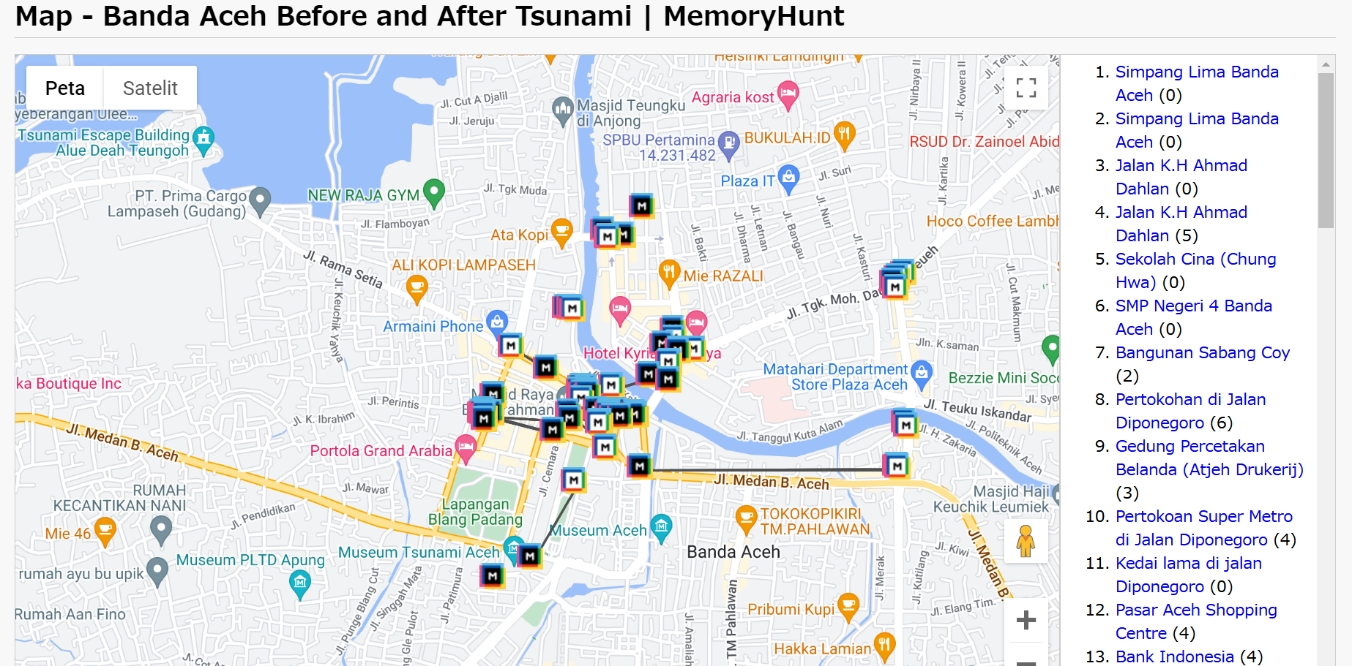
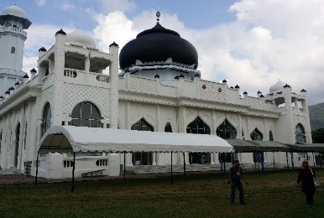
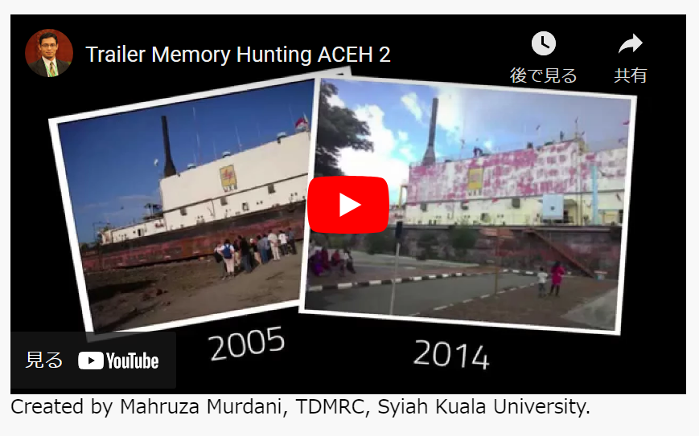
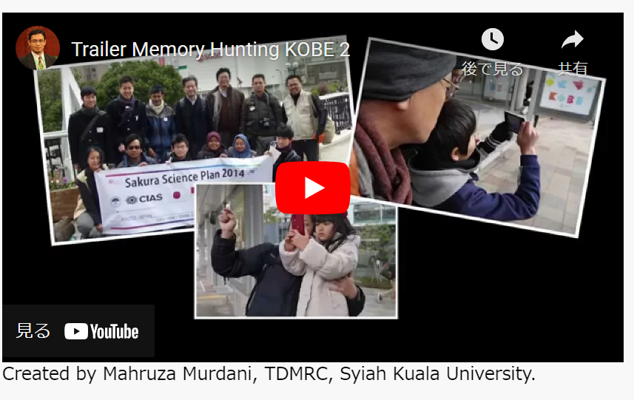
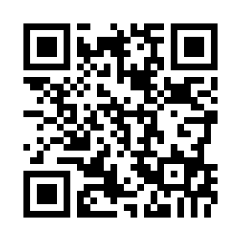
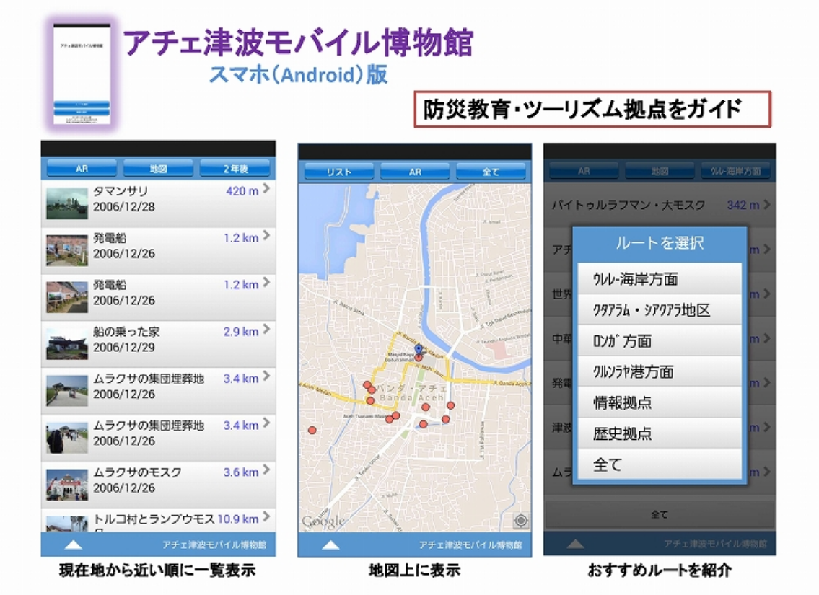
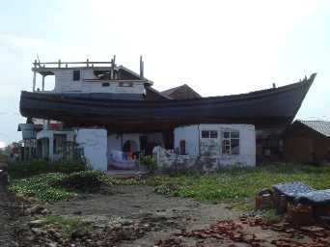
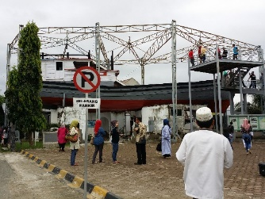
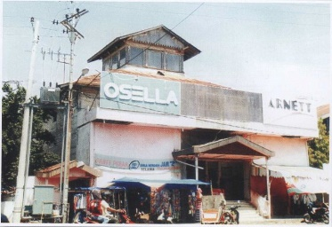
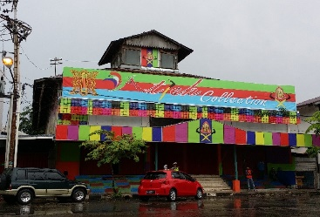
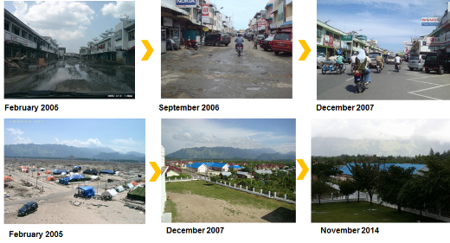
スマホ・アプリ「アチェ津波メモリーグラフ」
Andoroid、iOSともに右記よりDLできる。
言語はスマホの設定言語にしたがう。日英インドネシア語対応。
●メモリーグラフ
アプリで撮影した写真↓
同一構図撮影を支援するカメラアプリ。カメラのファインダー上に過去の写真を半透明で重ね、現在の風景と構図を合わせてシャッターを押す仕組み。同一構図の写真を撮影していくことで、場所の記憶を時間的に積み重ねていくことができる。古写真を対象とした文化遺産のフィールドワーク、災害のビフォーアフター、復興に至る定点観測写真、観光地を巡るコンテンツツーリズムなどに活用できる（国立情報学研究所ほか）。
撮影された写真はウェブ上に設置されたViewerで見ることができる。
●アチェ津波モバイル博物館
2014年に実施した際のビデオ資料。アチェ（左）と神戸（右）で比較実験を行った。アチェでは通信環境や端末のメモリ不足が障害となり本格実施に至らなかった。現在は通信環境の向上と技術改良によってこれらの問題が解消されている。
2004年スマトラ沖大地震（インド洋津波）の被災と復興の10年にわたる景観の経年変化を示す画像資料約5600件、新聞記事約6000件、生存者の証言130件、フィールド調査メモなどを収蔵し、地図上で表現したもの。モバイル端末を使って町全体をオープン博物館にする取り組みのための基盤データベース（京都大学東南アジア地域研究研究所）。
↑アプリの画面写真
参照写真
撮影写真
参照写真
撮影写真

Slide 3
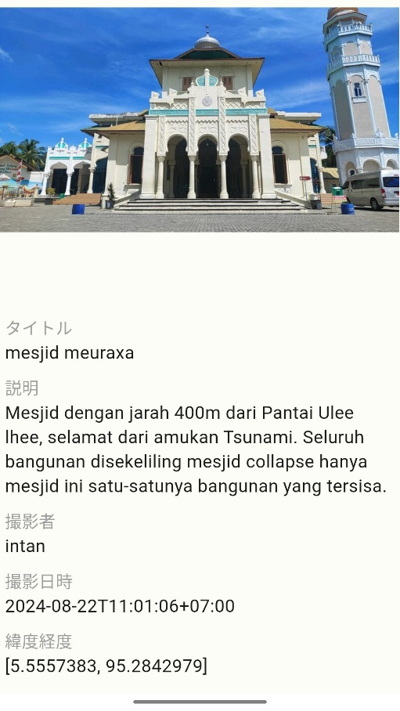
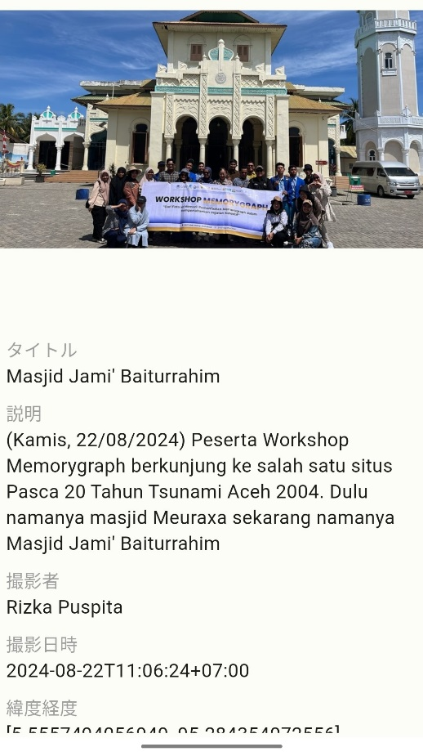
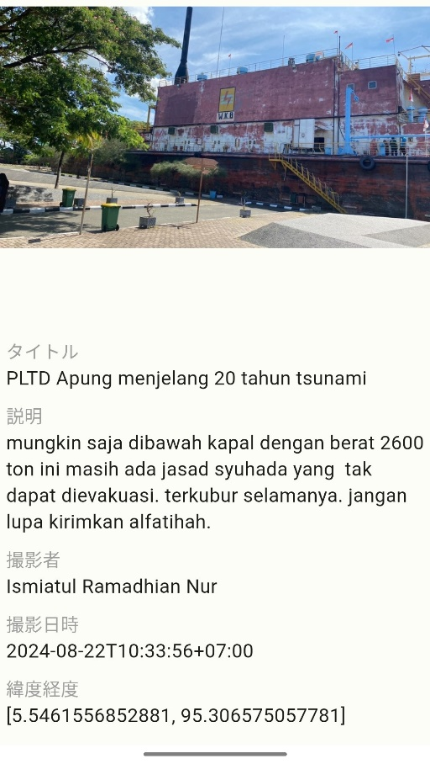
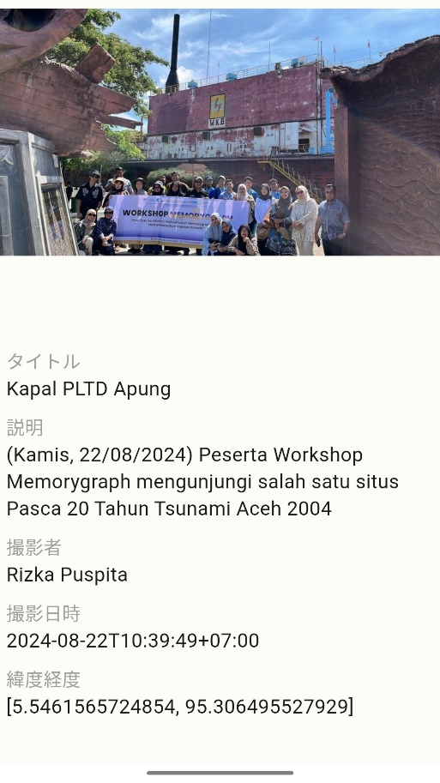
アチェ津波メモリーグラフ・コンテスト
被災と復興のメモリーハンティング
●日程
11月5日（世界津波の日） キックオフセミナー
11月5日～11月22日 コンテスト応募作品受付
12月11日 津波被災20周年記念セミナーで授賞式
●審査部門
①写真とメッセージの組み合わせにより記憶や体験の共有・継承への貢献を評価するメモリーグラフ部門、③住民に募った被災写真を災害経験の共有促進の観点から評価する参照写真部門の2部門から審査する。
参加者は「アチェ津波メモリーグラフ」に登録された写真の撮影場所をゲーム感覚で探し出して現在の様子を撮影し、所感やメッセージを添えて投稿する（投稿された写真は随時、Viewerを通じて一般に公開され、他の参加者の撮影写真を参照しあうことも可能）。
これらの活動を通じて、参加者は自分が知らなかったり忘れていたりした過去の街の様子を辿るとともに、景観変化を記録する記録者の一人としてコミュニティの記憶を編み直す活動に参加する。
試用アクセスコードは
acehtsunami2004
potretsejarahBNA
投稿される写真とメッセージの例
※メモリーハンティングとは、メモリーグラフの仕組み（アプリ）を用いて、過去に撮影された写真の撮影場所を探し、時間的な景観変化の意味を考える活動を指す。

